Slide 1
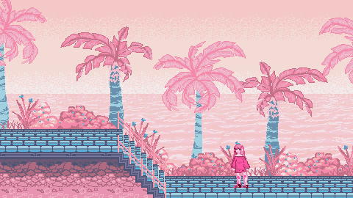
PRISMA

Slide 2
Historia (Cronología)
La Familia de las gemelas fabrican armas para el gobierno
Las Gemelas asisten a estas ventas y conocen a la princesa y se hacen amigas
Crecen “Juntas” las 3 y la princesa queda enamorada de alguna de ellas desde la infancia
El antagonista tiene al amor de su vida
Se enferma e investiga cómo poder curarla
Cada vez empeora su enfermedad y el antagonista descubre que el poder del corazón de una princesa puede curar lo que sea
Corteja a la princesa
Le roba el corazón (literalmente)
Esta cae medio muerta
El antagonista huye a donde se encuentra su amante (Solo el sabe a dónde va)
El corazón no soporta esta mucho tiempo sin host y se esparce en las diversas ciudades ocasionando una problemática
Las gemelas se enteran que hay problemas (con la princesa y en su ciudad)
Agarran armas y se aventuran a ir a ver la princesa
Descubren que pasó con la princesa
Y no hemos decidido lo demás
2
3
1

Slide 3
Historia (Presentada en Juego)
Antes del menú Empieza una animación de como el alguien llega a la fiesta de la princesa y esta ya “sabiendo” quién es decide acercarse y bailar con él, hasta que esta persona le quita el corazón y sale el titulo del juego y el Menú
Las gemelas (Selery y Azerty) Despiertan como una mañana normal buscando y preparando cosas cuando van a la venta de armas que tenían planeado al reino dado que su familia de las gemelas distribuyen el armamento de los guardias del reino
Se preparan y van en camino, durante el intercambio la princesa les invita sobre su fiesta de hoy
Durante la fiesta la princesa no se vuelve a presentar
La princesa es encontrada la mañana siguiente tirada sin corazón y las gemelas salen en búsqueda del culpable
Ven que a fuera algo ha cambiado y se percatan que hay alguien aterrorizando el pueblo y la ciudad ha cambiado, derrotan enemigos simples como tutorial , se enfrentan a “Gula”; Vencen a Gula el pedazo de corazón (que desconocen que es un pedazo de corazón) se va con alguna de las gemelas, llegan con la princesa está despierta y les cuenta que alguien le robó el corazón, les medio cuentan quién fue y cómo llegó al castillo, descubren que el pedazo que soltó gula es de su corazón y explican por qué se va con una de las gemelas)
Ellas se vuelven las encargadas de ir por los demás pedazos
*a partir de aquí no está decidido*
Vencen x cantidad y consiguen x cantidad de pedazos y como el antagonista trata de robarlos
Se encuentran con el antagonista, y este explica un poco su historia de como llegó con la princesa y que tiene una misión con los pedazos
Las gemelas juntan casi todos, llega el antagonista cuenta su historia y roba algunos pedazos
1 vs 1 y gana el antagonista cuando llegan a la “guarida” de este

Slide 4
Historia (Presentada en Juego 2)
Ellas se vuelven las encargadas de ir por los demás pedazos
*a partir de aquí no está decidido*
Vencen x cantidad y consiguen x cantidad de pedazos y como el antagonista trata de robarlos
Se encuentran con el antagonista, y este explica un poco su historia de como llegó con la princesa y que tiene una misión con los pedazos
Las gemelas juntan casi todos, llegan a donde se encuentra el antagonista cuenta su historia y roba algunos pedazos
1 vs 1 y gana el antagonista y empieza la escena de mientras nuestras heroinas vencidas el trata de curar a su amade
Momento emotivo “no necesito otro corazón si con el tuyo es suficiente” y empieza a cantar la canción con la que se conocieron y enamoraron en tonos más bajos y débiles, así entristeciendo la canción convenciendo al amade que ella no quiere ser curada
Muere la amade y el antagonista devuelve el corazón a las chicas mientras están medio inconsciente y huye con el cadáver de su amade vagando eternamente despues de haber enterrado este

Slide 5
Historia (Gemelas)
Familia de profesión Herrera
FAbricantes de armas y artilugios para los guardias del reino blanco y negro
Las gemelas desde chicas jugaban con la princesa y se volvieron muy amigas
La princesa se enamora de una de las gemelas pero no se lo dice a nadie
*Nada decidido todavia*

Slide 6
Historia (Antagonista)
Joven *sin nombre decidido* amante de la magia y la fabricación de pociones y fanático de los hechizos y ha dedicado su vida a estudiar de estos aunque nadie lo apoya
Viviendo en pobreza y tristeza haciendo trabajos de los cuales no está nada feliz
Después de otro deprimente dia escucha en un lugar no muy lejano a alguien tocando una canción en un piano
Ve a una hermosa chique que tocaba una bella canción en el piano mientras la tarareaba
Trata de hacer algo para impresionar con hechizos o efectos de humo de sus pociones
Historia de amor, de apoyo mutuo, media naranja
La persona Comienza a Enfermar
Decide investigar como Curarla
Sin darse cuenta que su amade estaba ya lista y preparada para su final y solo quería pasar más tiempo con el
El antagonista se obsesiona tanto hasta que encuentra la cura maestra El corazón de la princesa
Deja a su amade a cargo de un familiar de ella y va en busqueda de la princesa
El corazón se divide y va en búsqueda de los pedazos
Los reúne y empieza la escena del final...

Slide 7
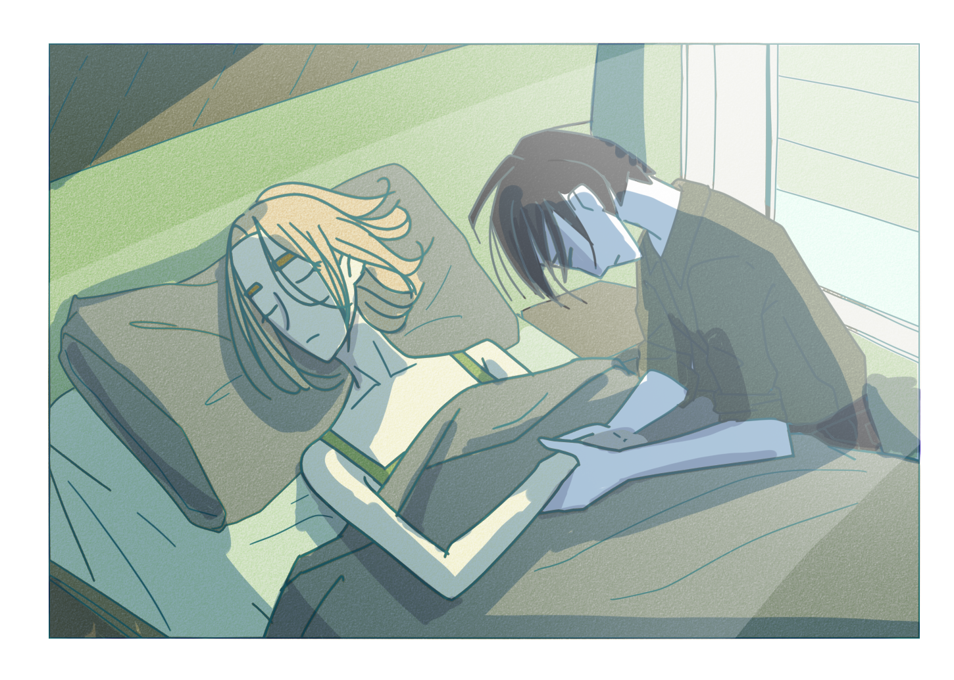
Historia (Antagonista)

Slide 8

Inspiración Musica
Married Life

Slide 9
Selery

Slide 10
Azerty

Slide 11
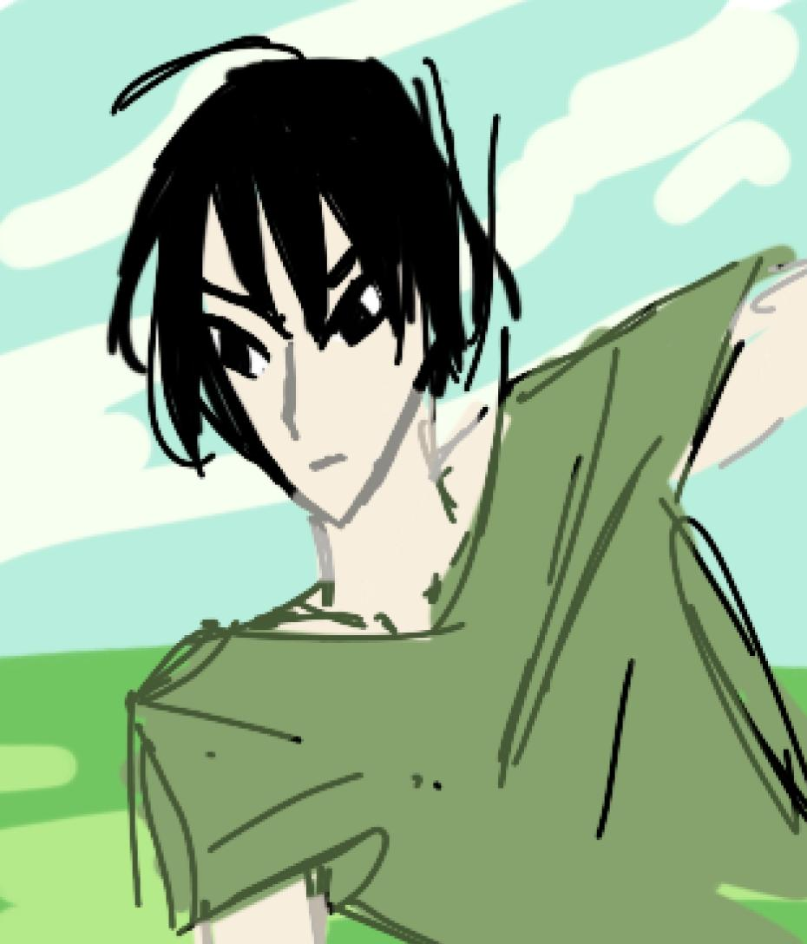
Antagonista

Slide 12
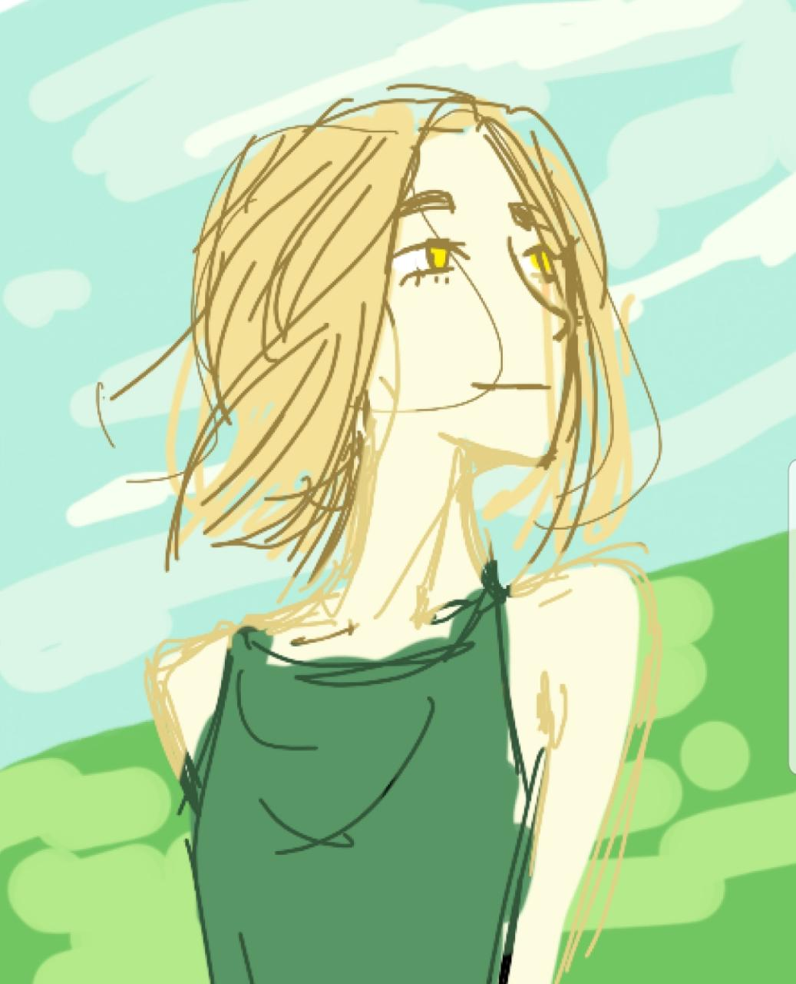
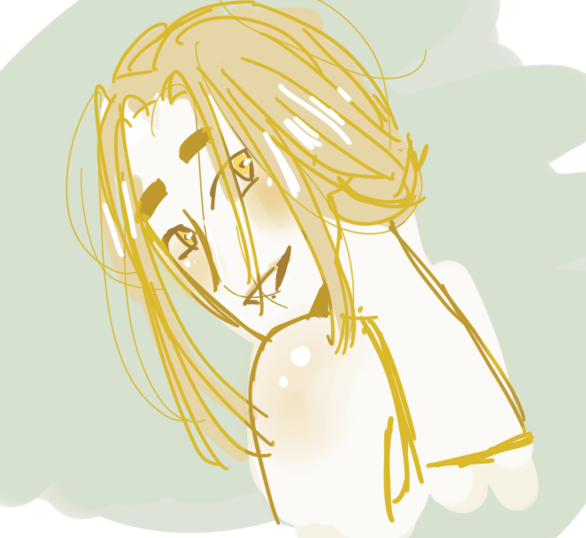
Pareja de Antagonista

Slide 13
Princesa

Slide 14

Rojo
Gula
Pesca

Slide 15
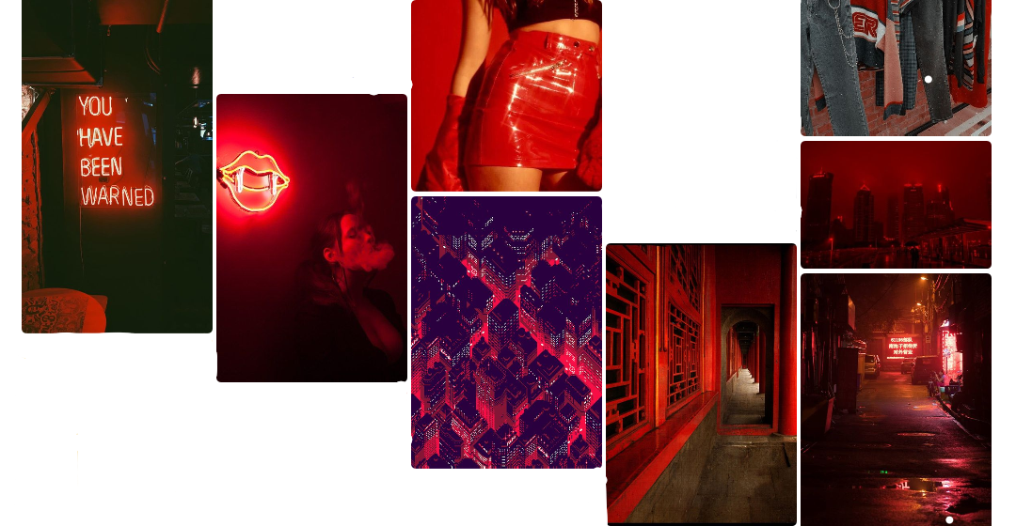
Rojo
Ira
Urbano

Slide 16

Amarillo
Soberbia
Ganadería

Slide 17
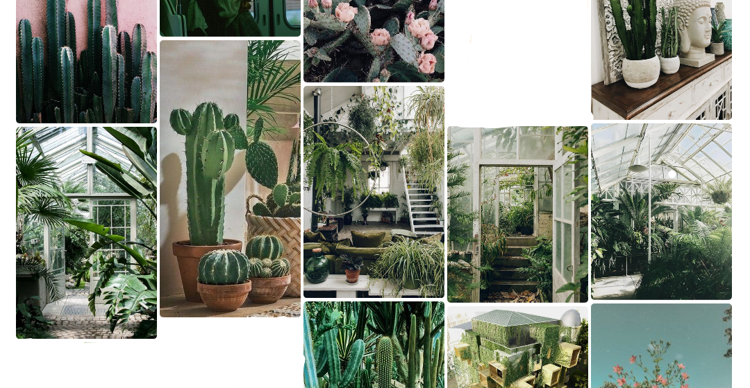
Verde
Envidia
Agricultura

Slide 18

Azul
Avaricia
Artesanías

Slide 19
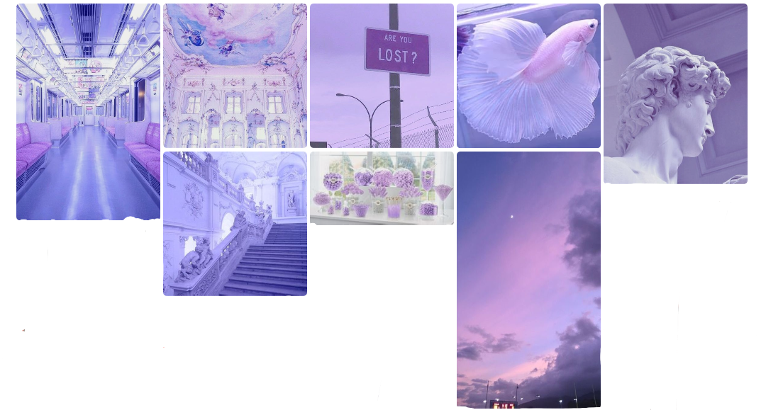
Morado
Pereza
Educación.

Slide 20
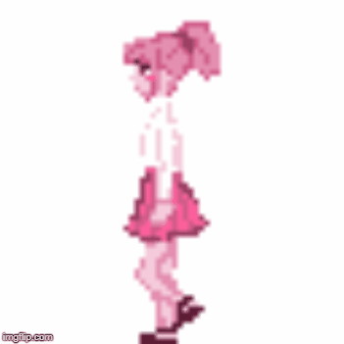
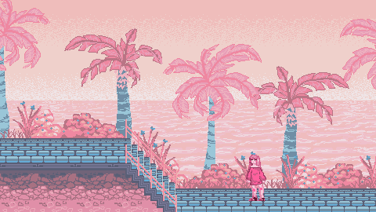
Sprites

Slide 21
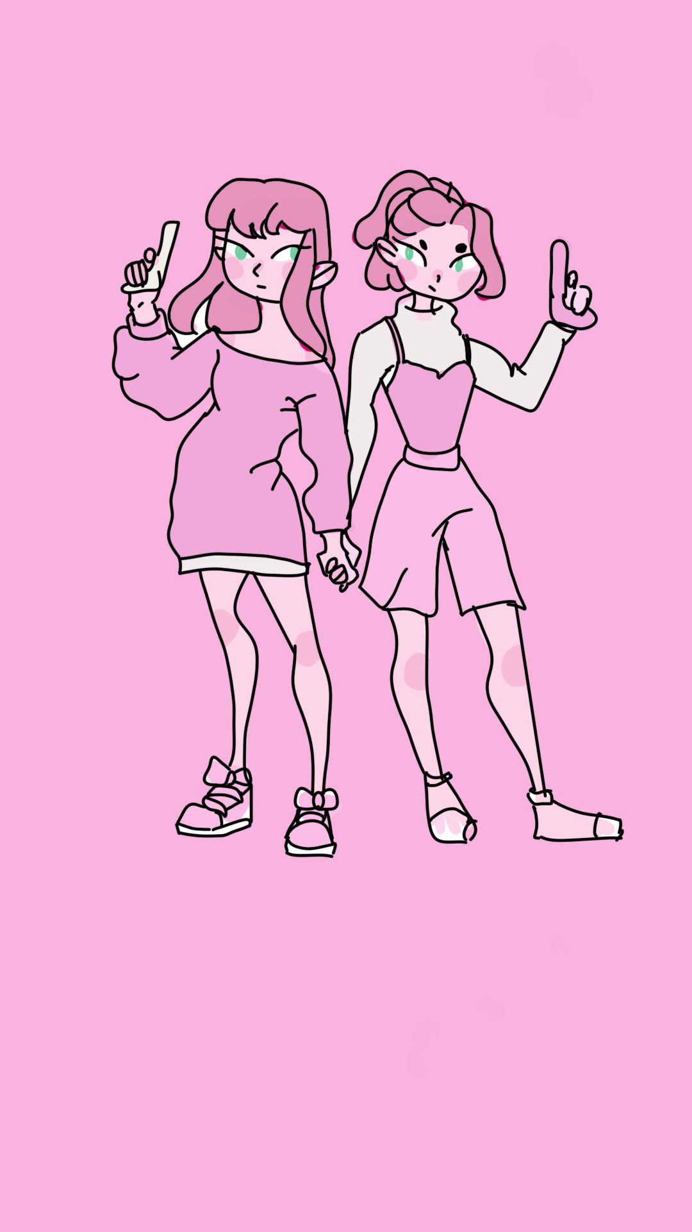
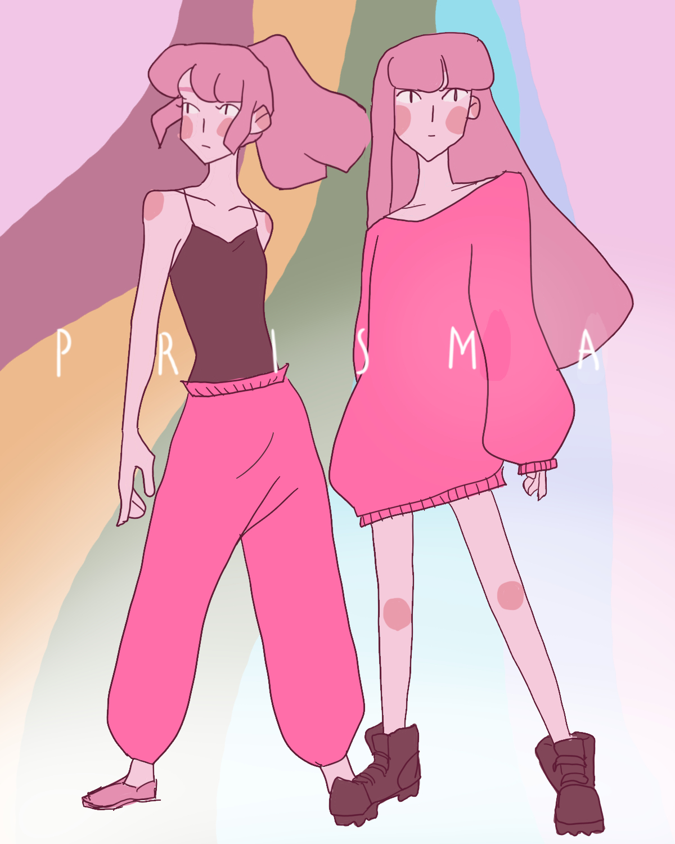
Arte conceptual

